Slide 1
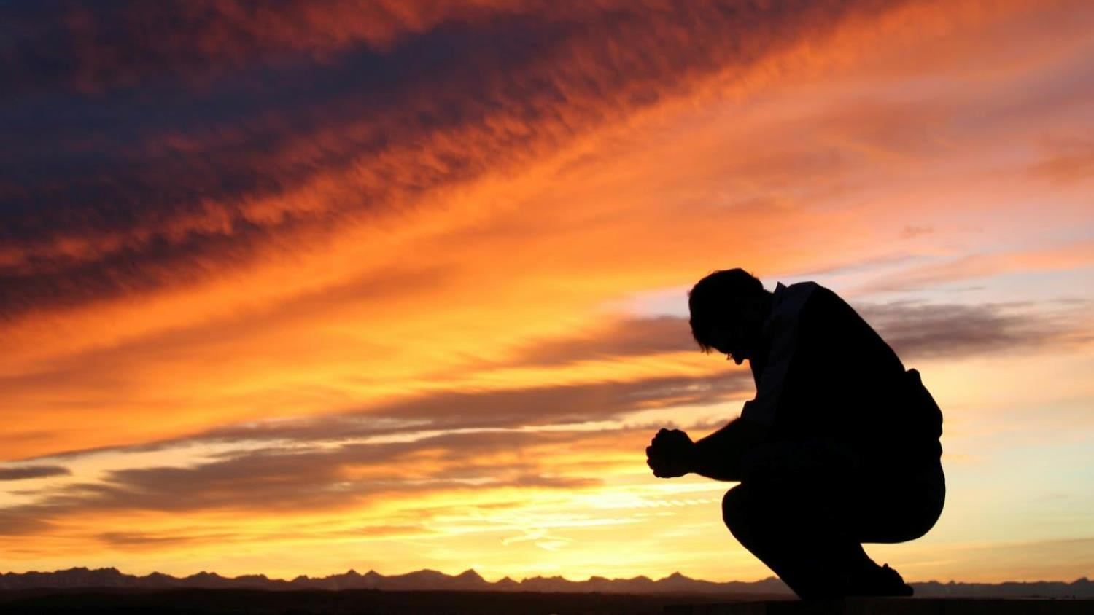
Thánh Ca 234 TA THEO Ý CHÚA CHƯA?

Slide 2
1. Bao nhiêu tư niệm mình đã treo trên cây gỗ, để thích hiệp ý Chúa chưa?

Slide 3
Bao nhiêu tư lợi vì Jêsus coi như lỗ, để thích hiệp ý Chúa chưa?

Slide 4
Nay ta theo ý Chúa chưa? Băng tâm do suối hồng xưa,

Slide 5
Thánh khiết với tinh anh, khiêm cung thêm hiền lành, đoan trang theo mắt Chúa chưa?

Slide 6
2. Nay ta hay trị được tội khiên luôn tư kỷ, để thích hiệp ý Chúa chưa.

Slide 7
Xua tan ma lực bề ngoài hay trong tâm trí, để thích hiệp ý Chúa chưa?

Slide 8
Nay ta theo ý Chúa chưa? Băng tâm do suối hồng xưa,

Slide 9
Thánh khiết với tinh anh, khiêm cung thêm hiền lành, đoan trang theo mắt Chúa chưa?

Slide 10
3. Mau xem trong lòng sạch tinh không chi lên án, để thích hiệp ý Chúa chưa?

Slide 11
Tâm trung ta thành đền thờ Jêsus cai quản, để thích hiệp ý Chúa chưa?

Slide 12
Nay ta theo ý Chúa chưa? Băng tâm do suối hồng xưa,

Slide 13
Thánh khiết với tinh anh, khiêm cung thêm hiền lành, đoan trang theo mắt Chúa chưa?

Slide 14
4. Nay ta dâng trọn quyền cho Jêsus vi chủ, để thích hiệp ý Chúa chưa?

Slide 15
Nay trong tâm hồn hằng ngày Jêsus cư trú, để thích hiệp ý Chúa chưa?

Slide 16
Nay ta theo ý Chúa chưa? Băng tâm do suối hồng xưa,

Slide 17
Thánh khiết với tinh anh, khiêm cung thêm hiền lành, đoan trang theo mắt Chúa chưa?

Slide 18
5. Nay trên thiên trình được đi trong chân quang thánh, để thích hiệp ý Chúa chưa?

Slide 19
Tâm linh ta mặc bạch y không chi so sánh, để thích hiệp ý Chúa chưa?

Slide 20
Nay ta theo ý Chúa chưa? Băng tâm do suối hồng xưa,

Slide 21
Thánh khiết với tinh anh, khiêm cung thêm hiền lành, đoan trang theo mắt Chúa chưa?

